Slide 1
Python 실습자료01
공학정보처리 ENG1108
김 은 진

Slide 2
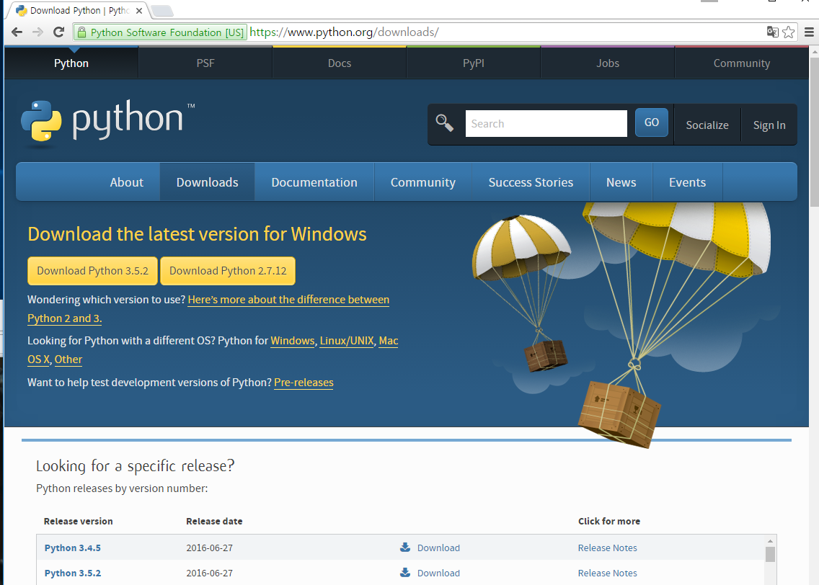
파이썬 설치 (3.5.x)
https://www.python.org/downloads/

Slide 3
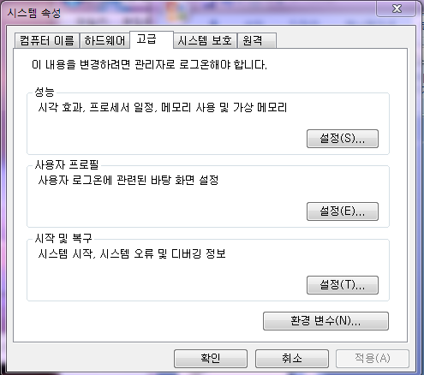
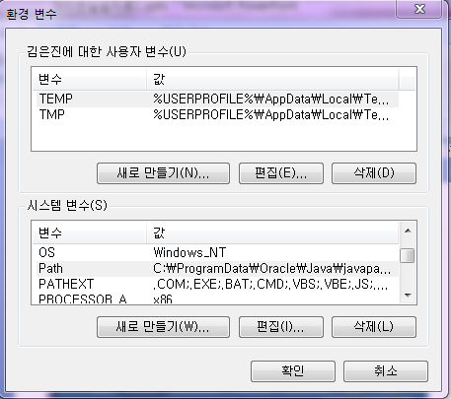
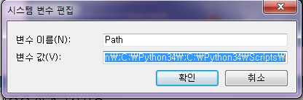
환경 설정
제어판 → 시스템 → 고급 → 환경 변수
→ 시스템변수목록(Path 끝에 C:\Python35;C:\Python35\Scripts\ 추가)
Notes:
단순함
최소화된 언어 / 딱딱한 영어 문장과 비슷 / 언어보다 문제에 집중하게 해 줌
배우기 쉬운 언어
굉장히 쉬운 문법 체계
자유, 오픈 소스 소프트웨어
FLOSS (Free/Libre and Open Source Software)
SW 복사본을 마음대로 배포 / 소스 코드가 공개되어 있어 읽고, 변경, 일부를 다른 SW에 사용 가능
좀 더 나은 파이썬 만들려는 공동체의 노력에 의해 지속적으로 개선
고수준 언어
메모리 관리 등의 저수준의 세부적인 사항 신경쓸 필요 없음
이식성
소스 공개로 여러 플랫폼 지원하도록 수정되어 옴
파이썬 프로그램 수정없이 여러 플랫폼에서 동작
GNU/Linux, Windows, FreeBSD, Macintosh, Solaris, OS/2, Amiga, ROS, AS/400,
BeOS, OS/390, z/OS, Palm OS, QNX, VMS, Psion, Acorn RISC OS, VxWorks,
PlayStation, Sharp Zaurus, Windows CE, PocketPC,
Kivy (iPhone, iPad, Android, Linux, Windows, OS X 상의 Cross Platform)
인터프리터 언어 ( ←→ 컴파일러 언어)
파이썬 소스 코드 → 바이트 코드 → 바이너리 코드
라이브러리가 설치되어 있는지, 링크 잘 되는지 신경쓰지 않아도 됨
프로그램 복사 만으로 다른 플랫폼에서 동작
객체지향 언어
절차지향 프로그래밍 + 객체지향 프로그래밍 모두 지원
(함수의 모임) (객체의 모임
객체: 데이터와 기능이 결합된 상태
다른 객체지향 언어에 비해 강력하고 쉬운 방법으로 객체지향을 지원
확장성
프로그램의 일부의 빠른 속도 실행이나 소스 코드 비공개를 원하면
C나 C++로 작성하고, 파이선 프로그램에서 읽어들여 사용가능
포함성
C/C++ 프로그램에 파이썬 포함하여 프로그램 사용자들이
스크립팅 기능 사용하도록 할 수 있음
확장 가능한 라이브러리
방대한 표준 라이브러리
정규 표현식 / 자동 문서 생성 / 유닛 테스트 / threading / 데이터베이스/
웹 브라우저 / CGI / FTP / 전자메일 / XML / XML-RPC / HTML / WAV 파일
암호화 알고리즘 / GUI / 여러 시스템 관련 기능
Python Package Index (54272개의 다양한 공개 라이브러리)

Slide 4
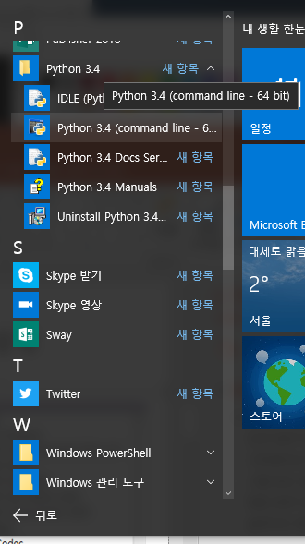
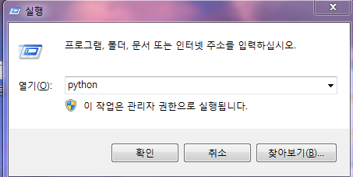
Interpreter Prompt 에서의 실행
Window키+ r ➔ python 이라고 입력
시작메뉴 → 모든 프로그램(모든 앱)
→ Python3.5
→ Python3.5(command line)
Notes:
단순함
최소화된 언어 / 딱딱한 영어 문장과 비슷 / 언어보다 문제에 집중하게 해 줌
배우기 쉬운 언어
굉장히 쉬운 문법 체계
자유, 오픈 소스 소프트웨어
FLOSS (Free/Libre and Open Source Software)
SW 복사본을 마음대로 배포 / 소스 코드가 공개되어 있어 읽고, 변경, 일부를 다른 SW에 사용 가능
좀 더 나은 파이썬 만들려는 공동체의 노력에 의해 지속적으로 개선
고수준 언어
메모리 관리 등의 저수준의 세부적인 사항 신경쓸 필요 없음
이식성
소스 공개로 여러 플랫폼 지원하도록 수정되어 옴
파이썬 프로그램 수정없이 여러 플랫폼에서 동작
GNU/Linux, Windows, FreeBSD, Macintosh, Solaris, OS/2, Amiga, ROS, AS/400,
BeOS, OS/390, z/OS, Palm OS, QNX, VMS, Psion, Acorn RISC OS, VxWorks,
PlayStation, Sharp Zaurus, Windows CE, PocketPC,
Kivy (iPhone, iPad, Android, Linux, Windows, OS X 상의 Cross Platform)
인터프리터 언어 ( ←→ 컴파일러 언어)
파이썬 소스 코드 → 바이트 코드 → 바이너리 코드
라이브러리가 설치되어 있는지, 링크 잘 되는지 신경쓰지 않아도 됨
프로그램 복사 만으로 다른 플랫폼에서 동작
객체지향 언어
절차지향 프로그래밍 + 객체지향 프로그래밍 모두 지원
(함수의 모임) (객체의 모임
객체: 데이터와 기능이 결합된 상태
다른 객체지향 언어에 비해 강력하고 쉬운 방법으로 객체지향을 지원
확장성
프로그램의 일부의 빠른 속도 실행이나 소스 코드 비공개를 원하면
C나 C++로 작성하고, 파이선 프로그램에서 읽어들여 사용가능
포함성
C/C++ 프로그램에 파이썬 포함하여 프로그램 사용자들이
스크립팅 기능 사용하도록 할 수 있음
확장 가능한 라이브러리
방대한 표준 라이브러리
정규 표현식 / 자동 문서 생성 / 유닛 테스트 / threading / 데이터베이스/
웹 브라우저 / CGI / FTP / 전자메일 / XML / XML-RPC / HTML / WAV 파일
암호화 알고리즘 / GUI / 여러 시스템 관련 기능
Python Package Index (54272개의 다양한 공개 라이브러리)

Slide 5
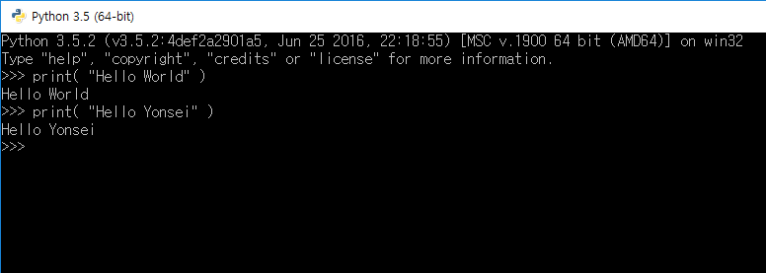
Interpreter Prompt 에서의 실행
명령문 입력
실행 결과
Notes:
The chevron, >>>, is the prompt the interpreter uses to indicate that it is ready

Slide 6
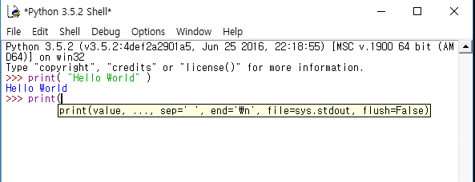
IDLE(Integrated DeveLopment Environment) 통합개발환경
Shell ? : prompt(>>>)를 보여주고 Python 수식이나 프로그램을 입력하기 기다림. 입력된 수식을 평가하여 그 결과를 출력함
시작메뉴 → 모든 앱 → Python3.5
→ IDLE(Python3.5 GUI)
종료: Ctrl+D
명령문 입력
실행 결과
입력한 함수 사용법
Notes:
단순함
최소화된 언어 / 딱딱한 영어 문장과 비슷 / 언어보다 문제에 집중하게 해 줌
배우기 쉬운 언어
굉장히 쉬운 문법 체계
자유, 오픈 소스 소프트웨어
FLOSS (Free/Libre and Open Source Software)
SW 복사본을 마음대로 배포 / 소스 코드가 공개되어 있어 읽고, 변경, 일부를 다른 SW에 사용 가능
좀 더 나은 파이썬 만들려는 공동체의 노력에 의해 지속적으로 개선
고수준 언어
메모리 관리 등의 저수준의 세부적인 사항 신경쓸 필요 없음
이식성
소스 공개로 여러 플랫폼 지원하도록 수정되어 옴
파이썬 프로그램 수정없이 여러 플랫폼에서 동작
GNU/Linux, Windows, FreeBSD, Macintosh, Solaris, OS/2, Amiga, ROS, AS/400,
BeOS, OS/390, z/OS, Palm OS, QNX, VMS, Psion, Acorn RISC OS, VxWorks,
PlayStation, Sharp Zaurus, Windows CE, PocketPC,
Kivy (iPhone, iPad, Android, Linux, Windows, OS X 상의 Cross Platform)
인터프리터 언어 ( ←→ 컴파일러 언어)
파이썬 소스 코드 → 바이트 코드 → 바이너리 코드
라이브러리가 설치되어 있는지, 링크 잘 되는지 신경쓰지 않아도 됨
프로그램 복사 만으로 다른 플랫폼에서 동작
객체지향 언어
절차지향 프로그래밍 + 객체지향 프로그래밍 모두 지원
(함수의 모임) (객체의 모임
객체: 데이터와 기능이 결합된 상태
다른 객체지향 언어에 비해 강력하고 쉬운 방법으로 객체지향을 지원
확장성
프로그램의 일부의 빠른 속도 실행이나 소스 코드 비공개를 원하면
C나 C++로 작성하고, 파이선 프로그램에서 읽어들여 사용가능
포함성
C/C++ 프로그램에 파이썬 포함하여 프로그램 사용자들이
스크립팅 기능 사용하도록 할 수 있음
확장 가능한 라이브러리
방대한 표준 라이브러리
정규 표현식 / 자동 문서 생성 / 유닛 테스트 / threading / 데이터베이스/
웹 브라우저 / CGI / FTP / 전자메일 / XML / XML-RPC / HTML / WAV 파일
암호화 알고리즘 / GUI / 여러 시스템 관련 기능
Python Package Index (54272개의 다양한 공개 라이브러리)

Slide 7
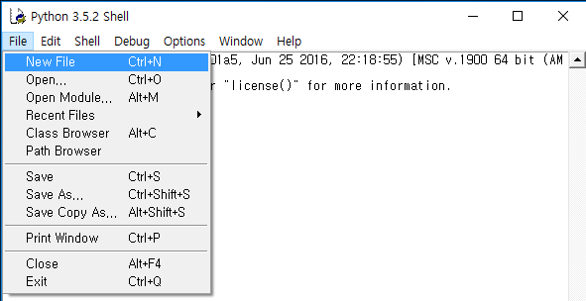
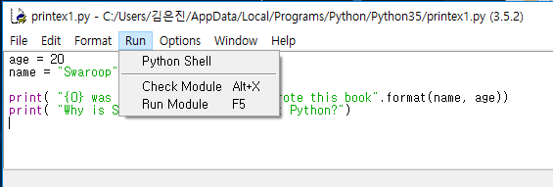
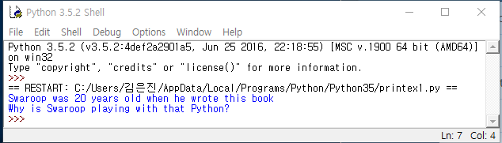
Program file (Script) 작성/실행
File name ended with .py

Slide 8
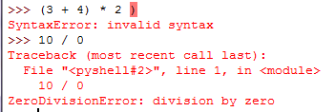
Debugging
The process of tracking bugs(program errors) down
Bugs
Syntax errors
Runtime errors
Semantic errors
Notes:
Syntax
the structure of a program and the rules about that structure
Runtime errors
exceptions that indicate that something exceptional and bad has happened
Semantic error
the program you wrote is not the program you wanted to write
the meaning of the program is wrong.

Slide 9
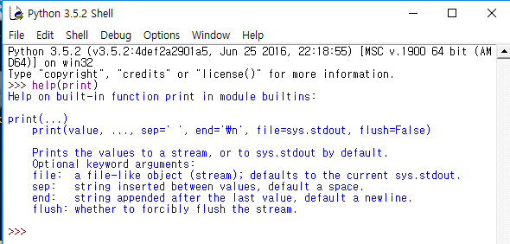
help
Python에서 사용하는 명령어나 모듈의 사용법
Notes:
단순함
최소화된 언어 / 딱딱한 영어 문장과 비슷 / 언어보다 문제에 집중하게 해 줌
배우기 쉬운 언어
굉장히 쉬운 문법 체계
자유, 오픈 소스 소프트웨어
FLOSS (Free/Libre and Open Source Software)
SW 복사본을 마음대로 배포 / 소스 코드가 공개되어 있어 읽고, 변경, 일부를 다른 SW에 사용 가능
좀 더 나은 파이썬 만들려는 공동체의 노력에 의해 지속적으로 개선
고수준 언어
메모리 관리 등의 저수준의 세부적인 사항 신경쓸 필요 없음
이식성
소스 공개로 여러 플랫폼 지원하도록 수정되어 옴
파이썬 프로그램 수정없이 여러 플랫폼에서 동작
GNU/Linux, Windows, FreeBSD, Macintosh, Solaris, OS/2, Amiga, ROS, AS/400,
BeOS, OS/390, z/OS, Palm OS, QNX, VMS, Psion, Acorn RISC OS, VxWorks,
PlayStation, Sharp Zaurus, Windows CE, PocketPC,
Kivy (iPhone, iPad, Android, Linux, Windows, OS X 상의 Cross Platform)
인터프리터 언어 ( ←→ 컴파일러 언어)
파이썬 소스 코드 → 바이트 코드 → 바이너리 코드
라이브러리가 설치되어 있는지, 링크 잘 되는지 신경쓰지 않아도 됨
프로그램 복사 만으로 다른 플랫폼에서 동작
객체지향 언어
절차지향 프로그래밍 + 객체지향 프로그래밍 모두 지원
(함수의 모임) (객체의 모임
객체: 데이터와 기능이 결합된 상태
다른 객체지향 언어에 비해 강력하고 쉬운 방법으로 객체지향을 지원
확장성
프로그램의 일부의 빠른 속도 실행이나 소스 코드 비공개를 원하면
C나 C++로 작성하고, 파이선 프로그램에서 읽어들여 사용가능
포함성
C/C++ 프로그램에 파이썬 포함하여 프로그램 사용자들이
스크립팅 기능 사용하도록 할 수 있음
확장 가능한 라이브러리
방대한 표준 라이브러리
정규 표현식 / 자동 문서 생성 / 유닛 테스트 / threading / 데이터베이스/
웹 브라우저 / CGI / FTP / 전자메일 / XML / XML-RPC / HTML / WAV 파일
암호화 알고리즘 / GUI / 여러 시스템 관련 기능
Python Package Index (54272개의 다양한 공개 라이브러리)

Slide 10

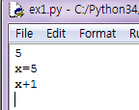
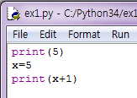

Interactive mode vs. Script mode
Interactive mode Script mode

